Slide 1
통합테스트 개발 환경
2025.11.18

Slide 2
1. 접속 URL
정보보안파트에서 방화벽이 열려져 있지 않는 경우 접속이 불가함. 현재 방화벽 작업 중임
네임서버 | 시스템 | 유형 | 종류 | 등록서버 | 접속 URL | 비고
NS 한유원 | 판판대로 | 개발 | 사용자 | 192.168.201.8 | https://dev.fanfandaero.kr:9443 | 현재 Port 443. 방화벽 작업 완료 후 변경
 |  | 개발 | 관리자 | 192.168.201.8 | https://dev.fanfandaero.kr:9443/admin/login.do | 현재 Port 443. 방화벽 작업 완료 후 변경
 | 데이터관리 | 운영 | 관리자 | 192.168.201.37 | https://data.fanfandaero.kr:9443 | 현재 Port 8443. 방화벽 작업 완료 후 변경
 |  | 개발 | 관리자 | 192.168.201.9 | https://dev-data.fanfandaero.kr:9443 | 현재 Port 8443. 방화벽 작업 완료 후 변경
 | 전자계약 | 운영 | 관리자 | 192.168.201.36 | https://econ.fanfandaero.kr:9443
 |  | 개발 | 관리자 | 192.168.201.8 | https://dev-econ.fanfandaero.kr:9444
 | 평가관리 | 개발 | 관리자 | 192.168.201.9 | https://dev-estm.fanfandaero.kr:9443 | * 운영 도메인 : https://estmi.kodma.or.kr kodma 또는 fanfandaero에 대한 도메인 결정 필요
 | 전자메일 | 운영 | 관리자 | 192.168.201.17 192.168.201.25 | https://mail.fanfandaero.kr:9090 | id : admin / pw : tg1234
NS 클라우드 | 전자메일 | 운영 | 관리자 | 192.168.201.17 192.168.201.25 | https://mail.fanfandaero.kr:9090
 | 데이터관리 | 운영 | 사용자 | 27.96.154.88 | https://data.fanfandaero.kr:443
 | 전자계약 | 운영 | 사용자 | 27.96.154.87 | https://econ.fanfandaero.kr:443

Slide 3
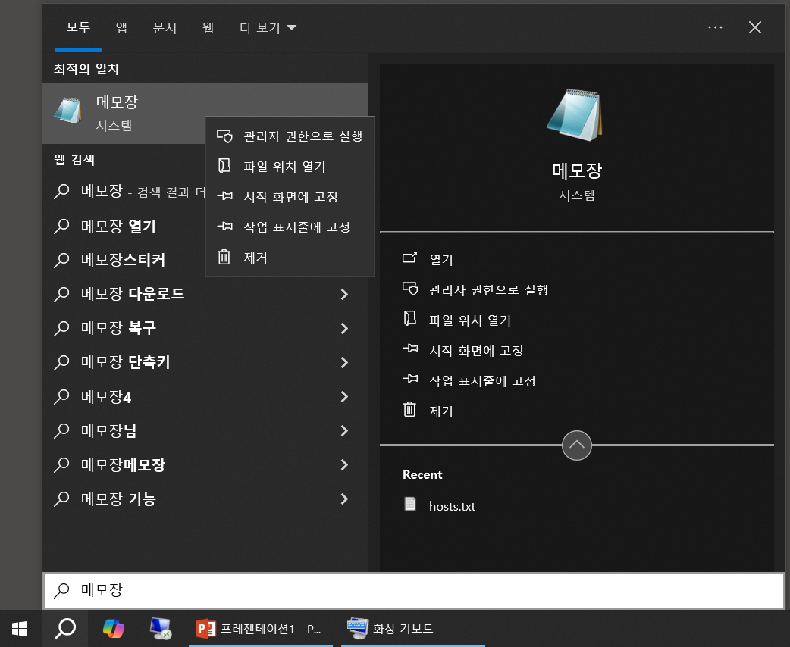
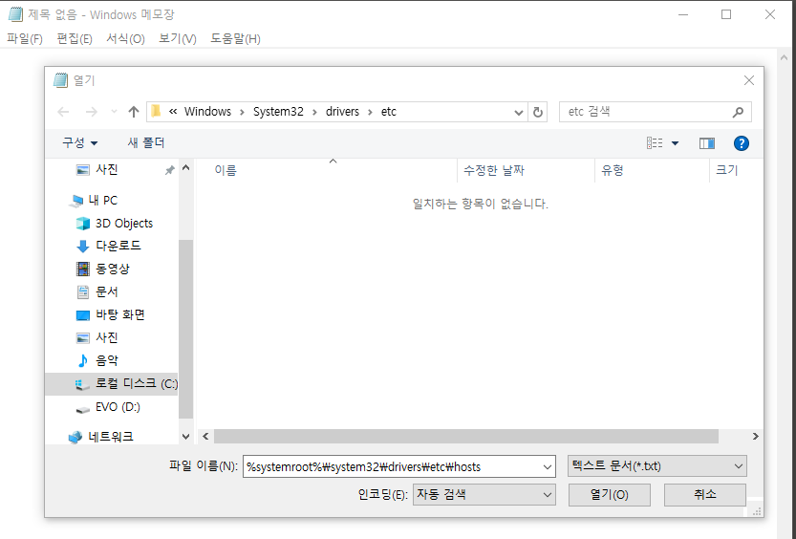
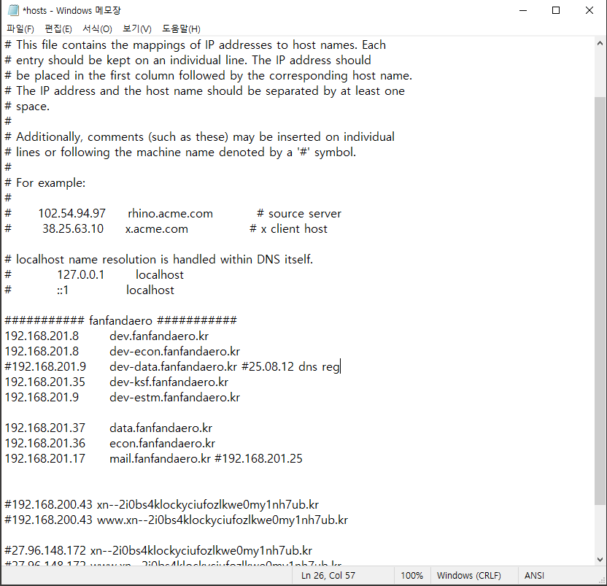
2. hosts 파일 등록
도메인 등록 완료 전에는 호스트 파일에 등록하여야 접속이 가능
hosts 파일은 보안상 관리자 권한으로 실행해야 내용이 적용됩니다.
host파일 경로 : %systemroot%\system32\drivers\etc\hosts
[그림 1] 관리자 권한 실행 방법
[그림 2] hosts 파일 열기
2
4
3
hosts 파일 등록 리스트(복사해서 붙어넣기)
########### fanfandaero ###########
192.168.201.8 dev.fanfandaero.kr
192.168.201.8 dev-econ.fanfandaero.kr
#192.168.201.9 dev-data.fanfandaero.kr #25.08.12 dns reg
192.168.201.35 dev-ksf.fanfandaero.kr
192.168.201.9 dev-estm.fanfandaero.kr
192.168.201.37 data.fanfandaero.kr
192.168.201.36 econ.fanfandaero.kr
192.168.201.17 mail.fanfandaero.kr #192.168.201.25
1

Slide 4
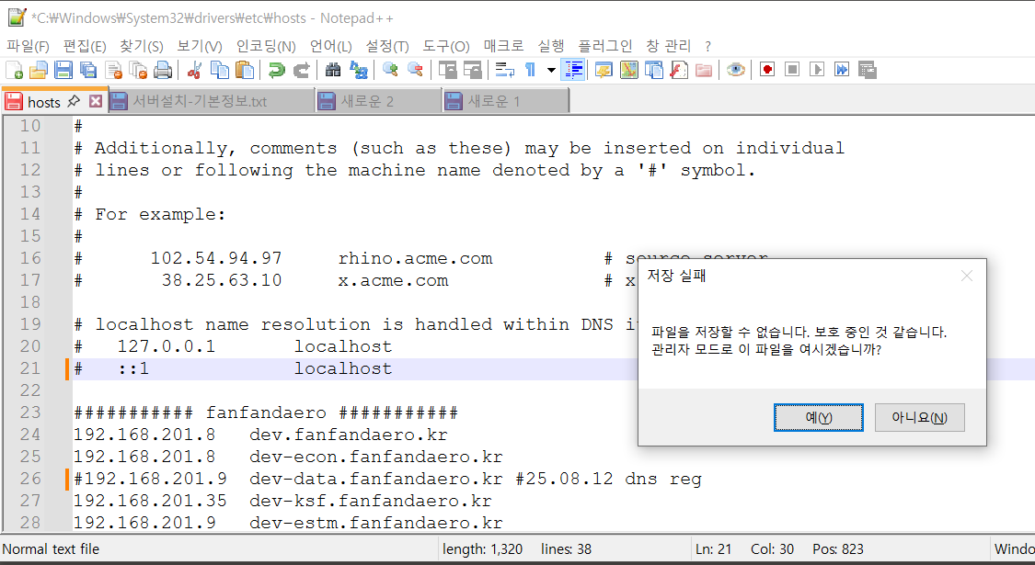
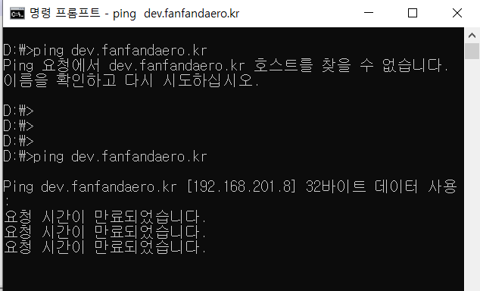
3. hosts 쉬운 사용 및 등록 확인
검색포탈에서 ‘notepad++’ 검색 후 검색 후 설치하여 사용하면 관리자권한 실행에 쉬움(라이선스 무료임)
https://github.com/notepad-plus-plus/notepad-plus-plus/releases/download/v8.8.7/npp.8.8.7.Installer.x64.exe
hosts 파일 열고 저장시 안내창이 뜨며, 예를 클릭 후 자동 재실행되며, 이때 다시 한번 저장을 실행해 주어야 합니다.
V3 설치된 경우 hosts 파일 수정에 따른 ‘원복할까요?’ 경고 창이 뜨는 경우 아니오를 클릭해야 반영됨
host파일 경로 : %systemroot%\system32\drivers\etc\hosts
[그림 1] 관리자 권한 자동 실행
[그림 2] 정상 작동 확인
Ping 명령어로 아이피가 나오는 경우는 정상(파란상자) 등록

